Slide 1
Диктант № 5

Slide 2
1. Запиши заглавную и строчную буквы
А

Slide 3
У

Slide 4
О

Slide 5
И

Slide 6
Е

Slide 7
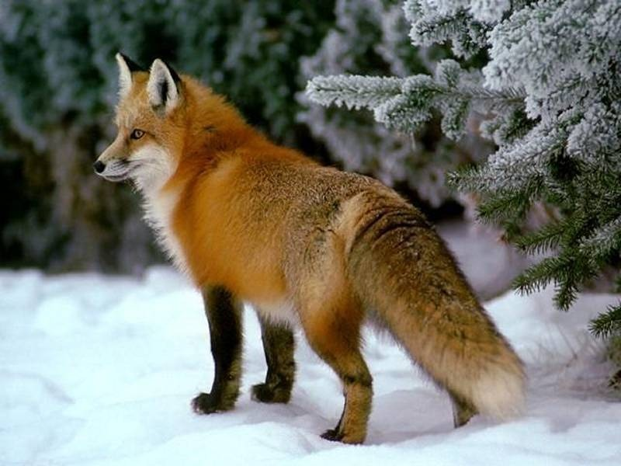
2. Запиши слова

Slide 8
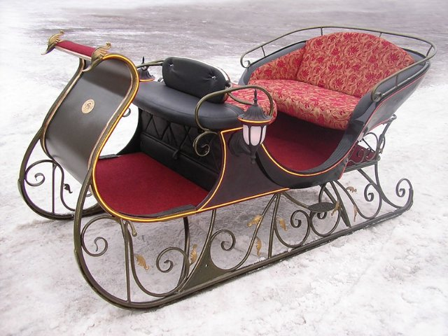

Slide 9
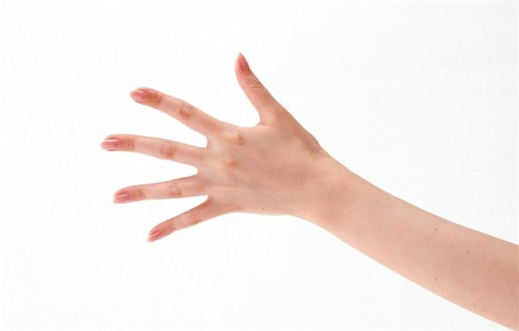

Slide 10
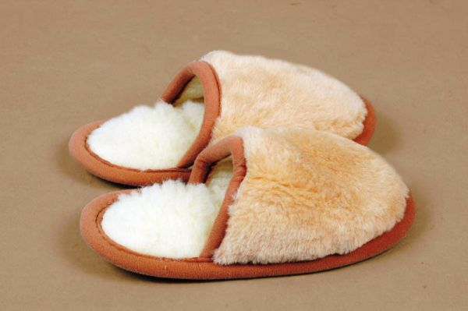
3. Запиши предложение 3. Запиши предложение Тут .

